Slide 1


Analiza i detekcija enkripcije u fajl sistemu pomoću Šenonove entropije
Radonjic Visnja 2023201114

Slide 2


UVOD I CILJ RADA
Identifikacija "statističkog potpisa“ : Svaki tip podataka ima specifičnu strukturu pre enkripcije.
Neutralizacija obrazaca : Cilj je transformacija prepoznatljivih podataka u informacioni haos.
Provera kriptografske otpornosti : Merenje efikasnosti AES algoritma kroz promenu entropije.
Cilj : Cilj je da dokažemo da nakon enkripcije podatak gubi svoj identitet i postaje statistički nevidljiv.

Slide 3


Koncept privatnosti i zaštite
Problem pasivne zaštite: Klasična kontrola pristupa (lozinke) štiti samo "ulazna vrata", ostavljajući same podatke ranjivim nakon proboja barijere.
Rešenje kroz enkripciju: Za razliku od običnog čuvanja, enkripcija transformiše podatak u matematički nečitljiv format, čime sigurnost prestaje da zavisi od fizičke lokacije fajla.
Konačni cilj: Ovakva transformacija uspostavlja standard moderne privatnosti, gde poverljivost ne garantuje ljudski faktor ili brava, već nepremostiva statistička verovatnoća.

Slide 4

ENTROPIJA
Entropija je mera nepredvidivosti,neodređenosti ili haosa u podacima.
Opseg entropije je izmđu 0 i 8, gde je 0 potpuni red a 8 savršeni haos.

Slide 5

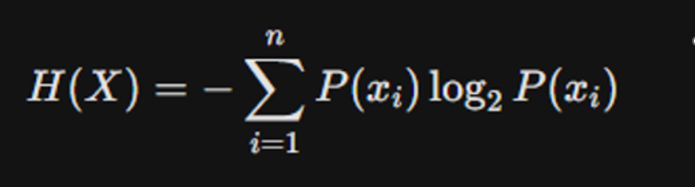
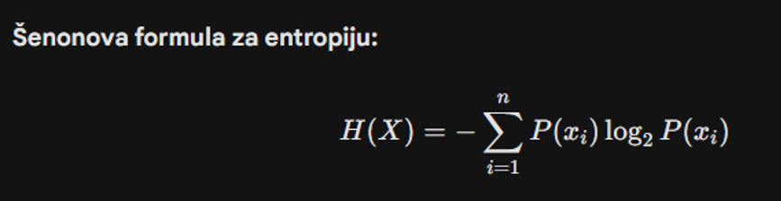
Matematička osnova entropije

Slide 6
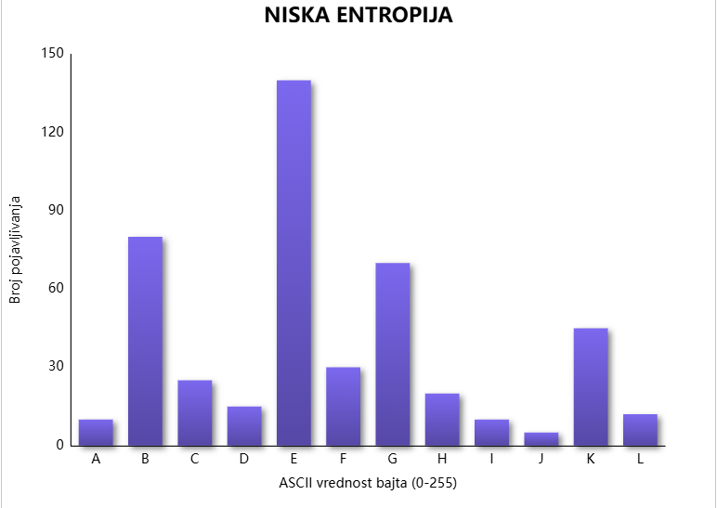
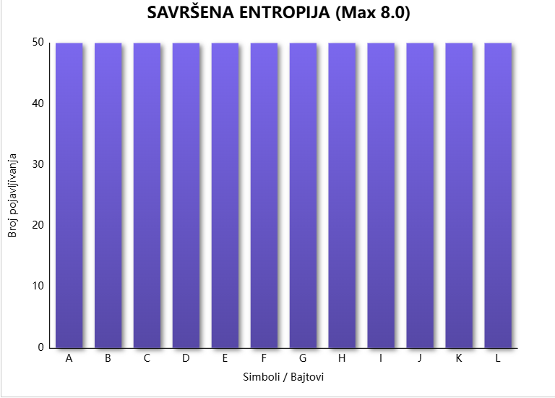
ENTROPIJA

Slide 7
Metodologija rada (Eksperiment)
FileHandler
EntropyAnalyzer
Scanner
Encrypt
Encrypt
EntropyAnalyzer
Uzimamo fajl
Merimo nivo haosa
Unesemo userkey
Primenjujemo AES algoritam
Dobijemo novi .locked fajl
Ponovo merimo nivo haosa

Slide 8
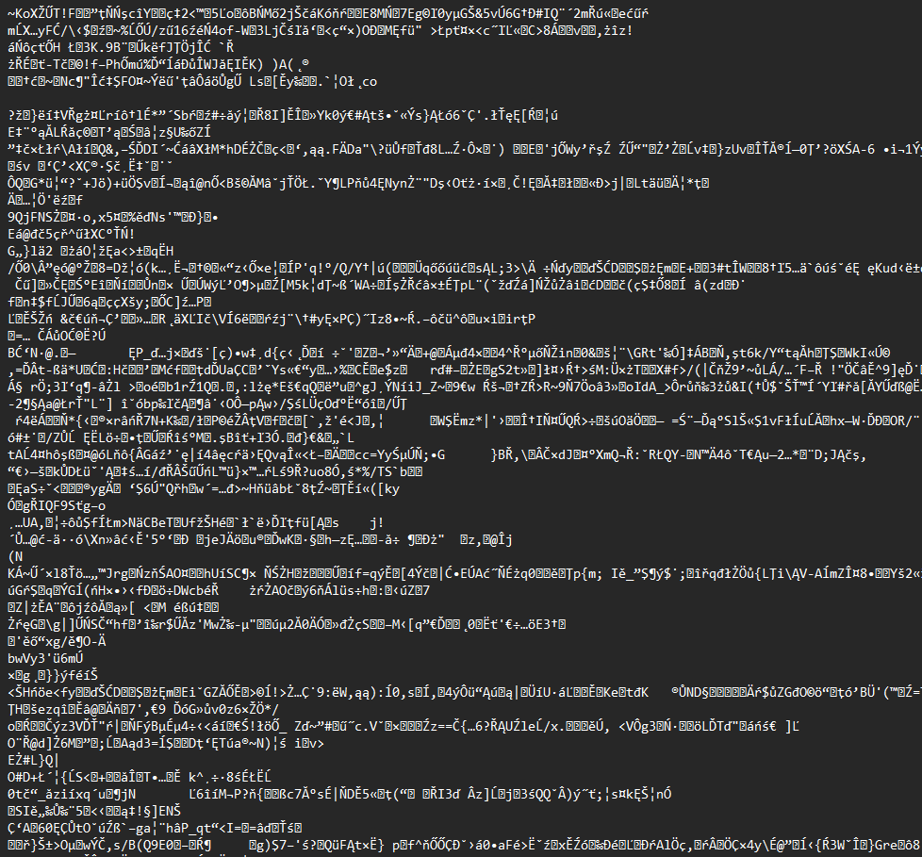
AES
Simetrični algoritam, standard u svetu.
Brz je i stvara visoku entropiju.
Neprevazidjen je.
Pravi skoro savršeni haos.
Šifrat šifrovan AES128 algoritmom

Slide 9
METODOLOGIJA TESTIRANJA
Uzorci za testiranje :
Tekstualni fajlovi (.txt): Visoka predvidljivost (niska entropija).
Slike (.jpg, .png): Delimično kompresovani podaci
Izvršni fajlovi (.exe): Složena struktura bajtova.
Korišćeni algoritmi: AES (Advanced Encryption Standard) sa ključem od 128 bita.
Alati za analizu: Program za računanje entropije
Metoda: Poređenje frekvencije pojavljivanja bajtova pre i nakon primene enkripcije.

Slide 10
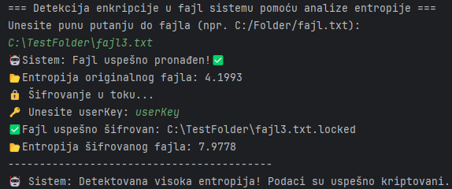
Analiza rezultata: Tekstualni uzorci

Slide 11
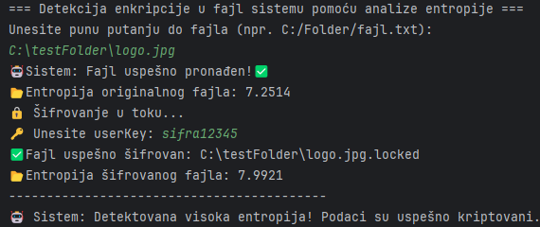
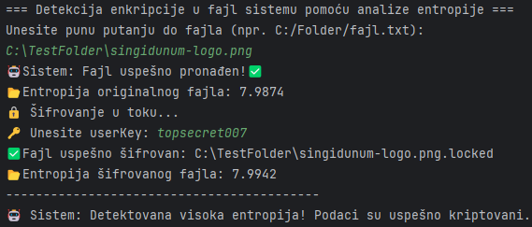
Rezultati - Multimedijalni podaci (PNG/JPG)

Slide 12
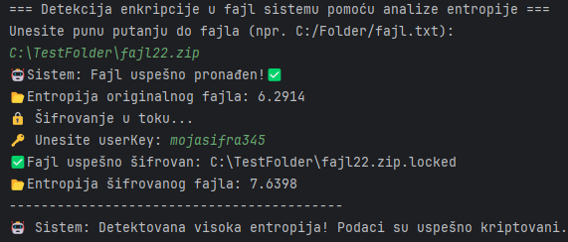
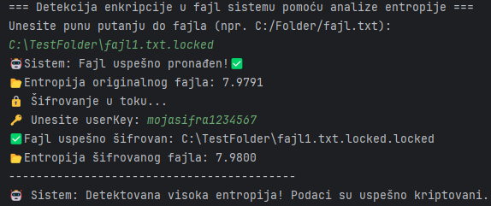
ANALIZA- .ZIP I .locked

Slide 13
Praktična primena Detekcija anomalija
01
01
02
02
Zaštita podataka u prenosu
Prepoznavanje Ransomware-a
Digitalna forenzika
Integritet sistema

Slide 14
PREDNOSTI
OGRANIČENJA
01
01
02
Brzina i efikasnost
Nemogućnost razlikovanja algoritama
03
Detekcija bez poznavanja ključa
Sličnost sa kompresovanim podacima
02
Za veoma male fajlove (npr. samo par bajtova), entropija nije uvek pouzdana.
Metoda funkcioniše na svim tipovima podataka.
03

Slide 15
ZAKLJUČAK
AES-128 uspešno transformiše prepoznatljive podatke u neprobojan informacioni šum.
Rezultati su potvrdili da kvalitetna enkripcija uvek teži idealnoj vrednosti od 8.0, čineći podatke statistički nevidljivim.
U svetu superkompjutera, matematika je jedina barijera koja ostaje nepremostiva.

